Slide 1



cháng é jiě jie
嫦 娥 姐 姐
传说月亮上住着一位美丽的仙女，她就是嫦娥。

Slide 2
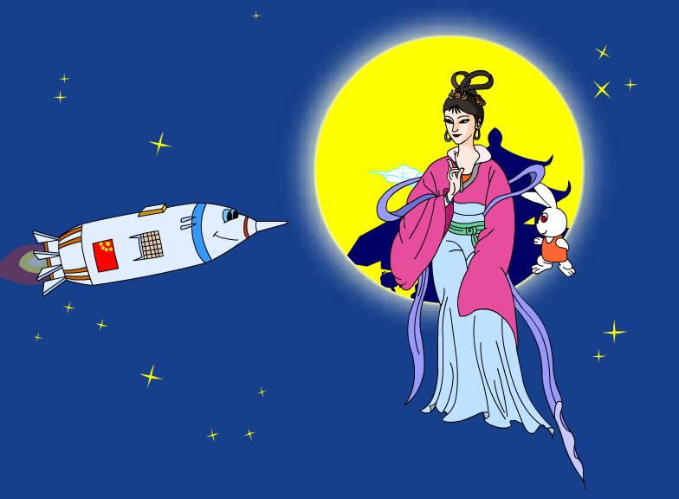
cháng é jiě jie
一天，嫦娥姐姐遇到了一个新朋友。
嫦 娥 姐 姐
fēi chuán dì di
飞 船 弟 弟

Slide 3
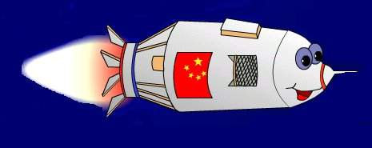
fēi chuán
飞船

Slide 4
这艘飞船在干什么呢？你们想知道他们发生了什么故事吗？
sōu fēi chuán
一艘飞船

Slide 5
zài kōnɡ sàn bù
一艘飞船在太 空 散 步。

Slide 6


4 我叫 “神舟号”

Slide 7
tiān wǎn
zài kōnɡ sàn bù
一天 晚上，
一艘飞船在太 空 散 步。

Slide 8

zì dú yāo qiú
自读要求：
jiè zhù pīn yīn dú zhǔn zì yīn
1、借助拼音，读准字音；
cí er lián dú lián cí chéng jù
2、词儿连读，连词成句。
bú cuò bú duàn biāo diǎn fú hào tíng yì tíng
3、不错不 断，标 点 符号 停一停。

Slide 9
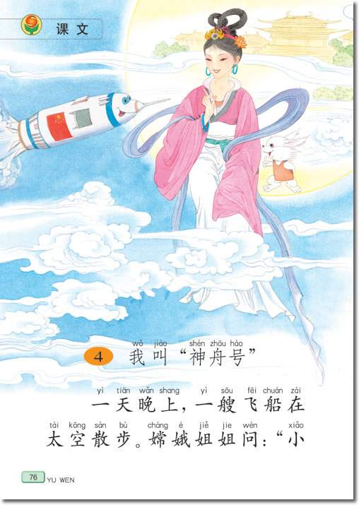
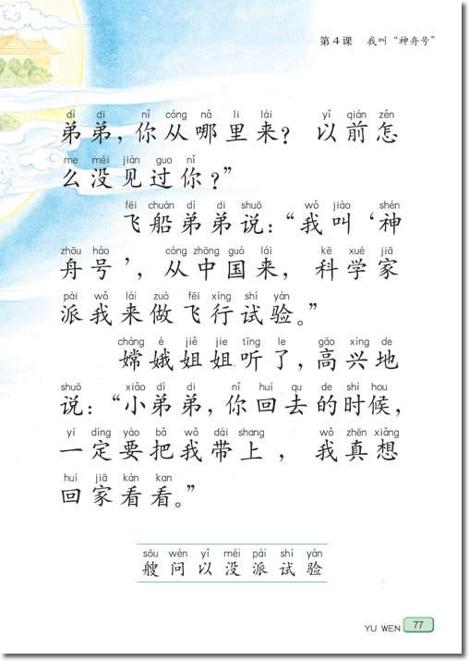

Slide 10
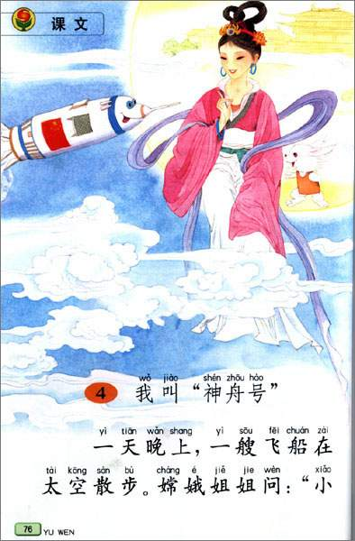
开头空了2个字的地方。
这叫“自然段”，我们标上①
①

Slide 11
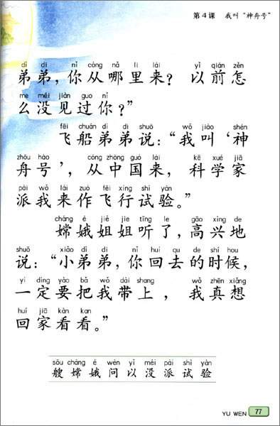
②
③
①
观察一下，还有哪里的开头也空了2字的地方？

Slide 12
在自然段结束的地方画上双竖线。
4、我叫“神舟号”
一天晚上，一艘飞船在太空散步。嫦娥姐姐问:“小弟弟，你从哪里来？以前怎么没见过你？”
飞船弟弟说：“我叫‘神舟号’，从中国来，科学家派我来做飞行试验。”
嫦娥姐姐听了，高兴地说：“小弟弟，你回去的时候，一定要把我带上，我真想回家看看。”
①
②
③
说一说：课文有几个自然段？

Slide 13
shén zhōu hào fēi chuán dì di
神 舟 号 飞 船 弟弟
嫦 娥 姐 姐 一 艘 以 前
没 有 飞 行 试 验 在 散 步
你的 回 去 时候 从 来
cháng é jiě jie sōu yǐ qián
méi you xing shì yàn zài sàn bù
nǐ de huí qù shí hou cóng lái

Slide 14

sōu wèn yǐ méi
艘 问 以 没 pài shì yàn
派 试 验

Slide 15
艘 问 以 没
派 试 验
神

Slide 16
fēi zài nǐ lái
飞 在 你 来 me qù de
么 去 的

Slide 17
飞 在 你 来
么 去 的

Slide 18
艘 问 以 没
派 试 验
飞 在 你 来
么 去 的

Slide 19
piě zhé héng gōu
héng zhé xié gōu

Slide 20
héng zhé xié gōu
héng zhé wān gōu

Slide 21
héng zhé xié gōu
héng zhé wān gōu

Slide 22
飞
飞行起飞飞机

Slide 23
在
现在在世在意

Slide 24
你
你们你的

Slide 25
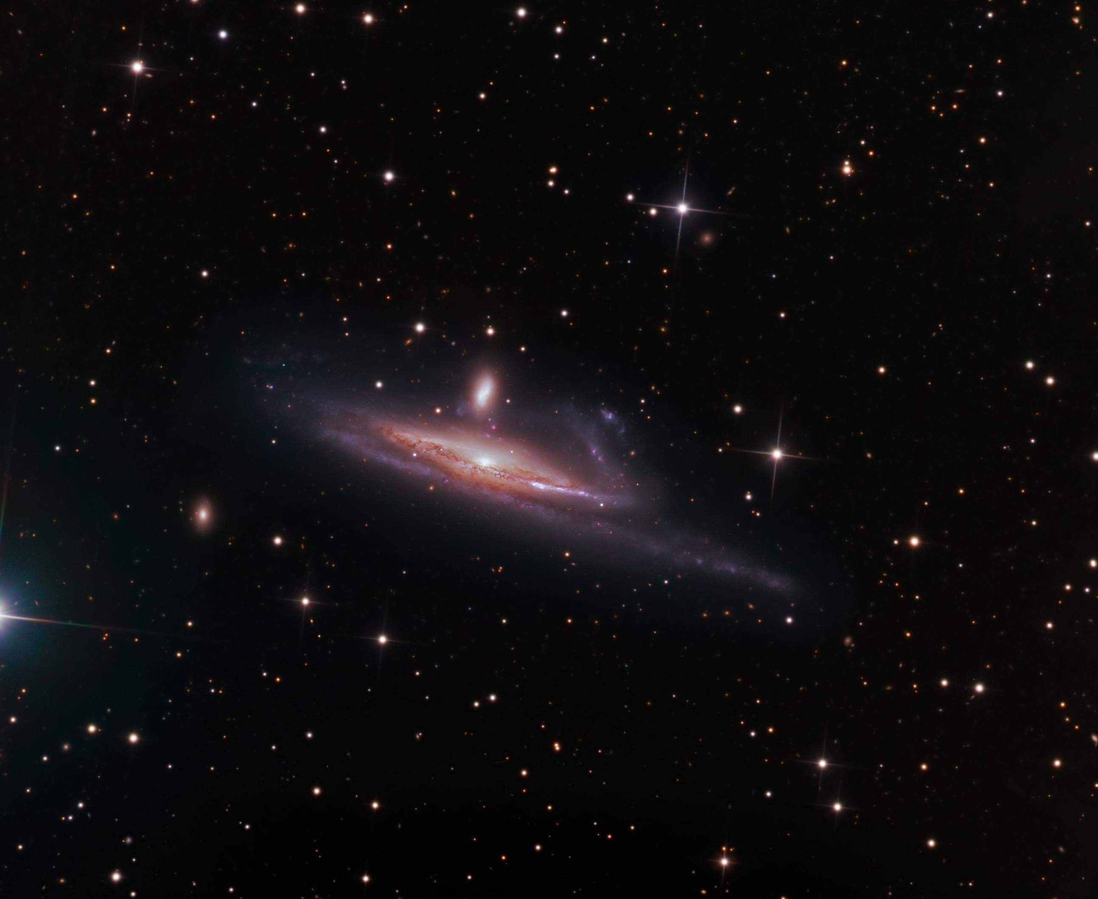
yì tiān wǎn shɑnɡ yì sōu fēi chuán
一天晚上，一艘飞船
zài tài kōnɡ sàn bù
在太空散步。

Slide 26


小弟弟，你从哪里来？以前怎么没见过你?
我叫“神舟号”，从中国来，科学家派我来作飞行试验。

Slide 27
小弟弟，你回去的时候，一定要把我带上，我真想回家看看。

Slide 28
画线的句子是谁说的？
4、我叫“神舟号”
一天晚上，一艘飞船在太空散步。嫦娥姐姐问:“小弟弟，你从哪里来？以前怎么没见过你？”
飞船弟弟说：“我叫‘神舟号’，从中国来，科学家派我来做飞行试验。”
嫦娥姐姐听了，高兴地说：“小弟弟，你回去的时候，一定要把我带上，我真想回家看看。”
双引号

Slide 29
画线的句子是谁说的？
4、我叫“神舟号”
一天晚上，一艘飞船在太空散步。嫦娥姐姐问:“小弟弟，你从哪里来？以前怎么没见过你？”
飞船弟弟说：“我叫‘神舟号’，从中国来，科学家派我来做飞行试验。”
嫦娥姐姐听了，高兴地说：“小弟弟，你回去的时候，一定要把我带上，我真想回家看看。”
双引号

Slide 30
找一找，还有哪里有双引号？画出双引号里面的句子。
4、我叫“神舟号”
一天晚上，一艘飞船在太空散步。嫦娥姐姐问:“小弟弟，你从哪里来？以前怎么没见过你？”
飞船弟弟说：“我叫‘神舟号’，从中国来，科学家派我来做飞行试验。”
嫦娥姐姐听了，高兴地说：“小弟弟，你回去的时候，一定要把我带上，我真想回家看看。”
双引号
练习读句子，说一说双引号里面的句子是谁说的。

Slide 31
走入太空
小弟弟，你从哪里来？以前怎么没见过你？

Slide 32
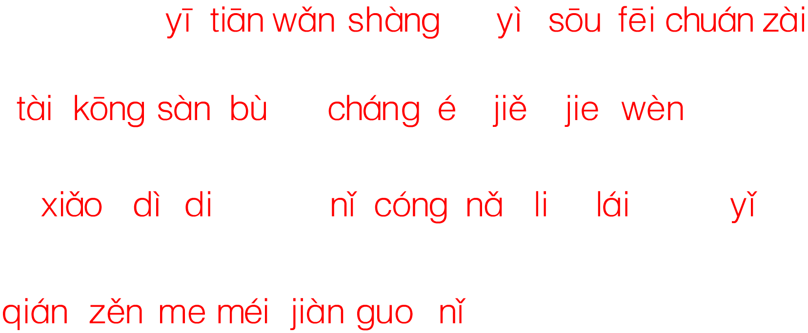
一天晚上，一艘飞船在太空散步。嫦娥姐姐问：“小弟弟，你从哪里来？以前怎么没见过你?”
1

Slide 33
一天晚上，一艘飞船在太空散步。嫦娥姐姐问：“小弟弟，你从哪里来？以前怎么没见过你?”
1
●
●

Slide 34
一天晚上，一艘飞船在太空散步。嫦娥姐姐问：“小弟弟，你从哪里来？以前怎么没见过你?”
1

Slide 35
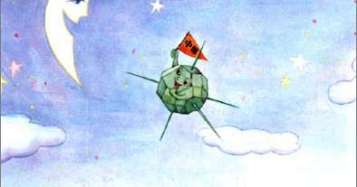
我叫“神舟号”，从中国来，科学家派我来做飞行试验。
从这里可以看出飞船很自豪。

Slide 36
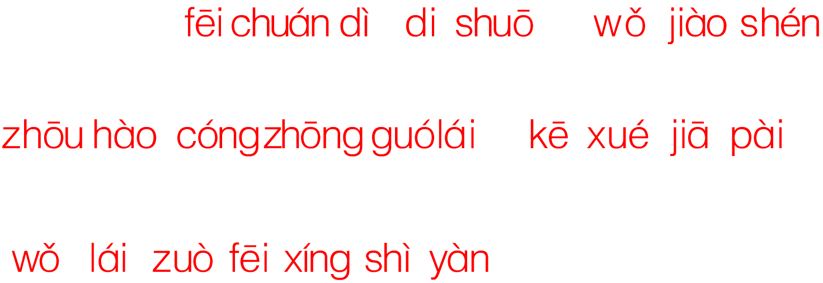
飞船弟弟说:“我叫‘神舟号’,从中国来,科学家派我来做飞行试验。”
2

Slide 37
飞船弟弟说:“我叫‘神舟号’,从中国来,科学家派我来做飞行试验。”
2
●
●

Slide 38
飞船弟弟说:“我叫‘神舟号’,从中国来,科学家派我来做飞行试验。”
2

Slide 39
飞船弟弟说:“我叫‘神舟号’,从中国来,科学家派我来做飞行试验。”
2

Slide 40
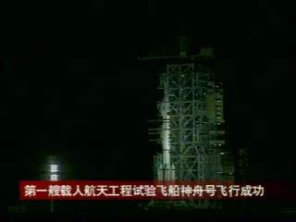

Slide 41
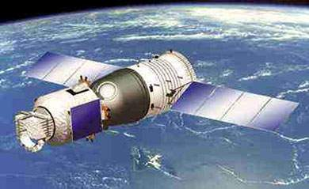

Slide 42
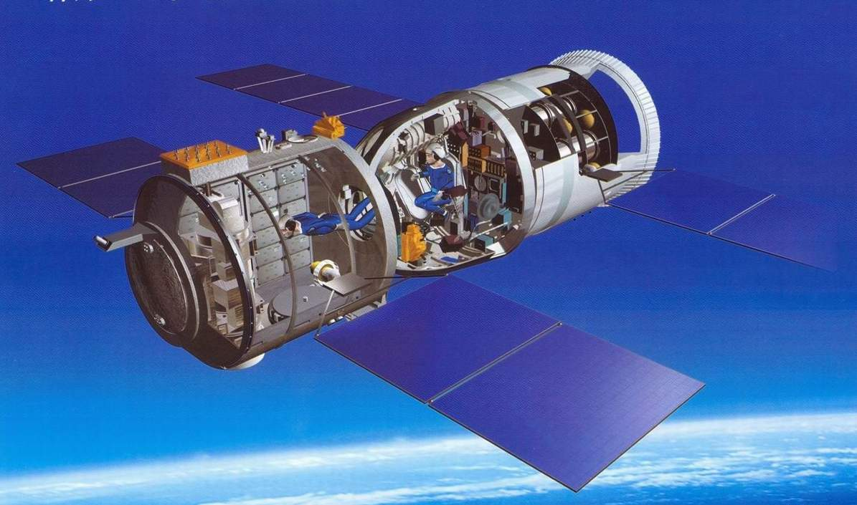

Slide 43
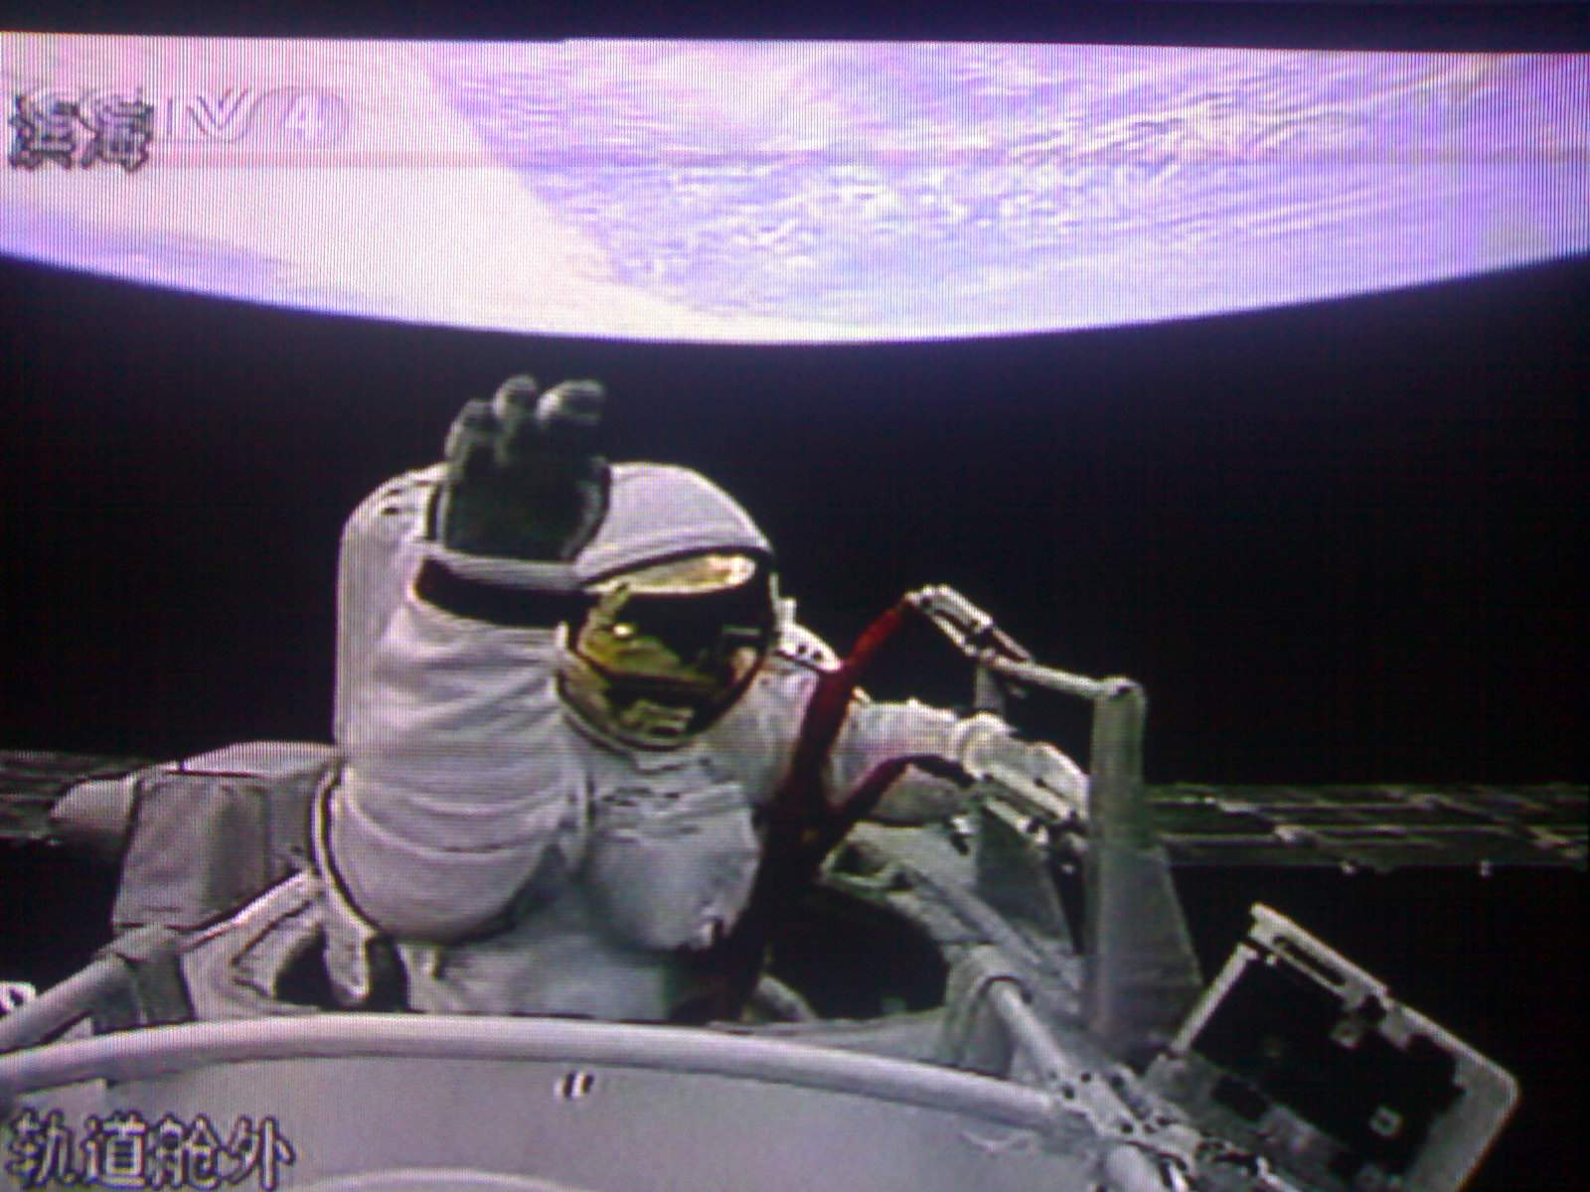

Slide 44
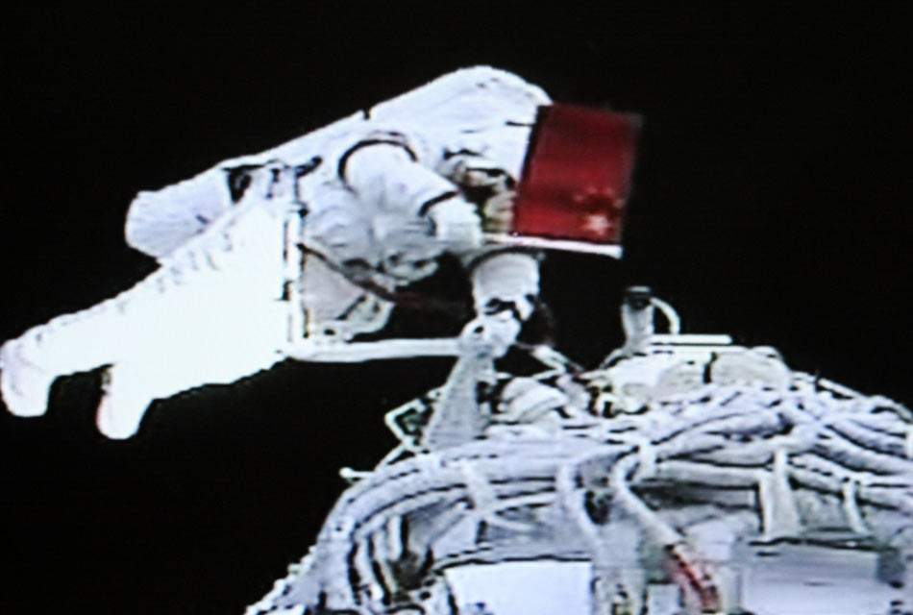

Slide 45
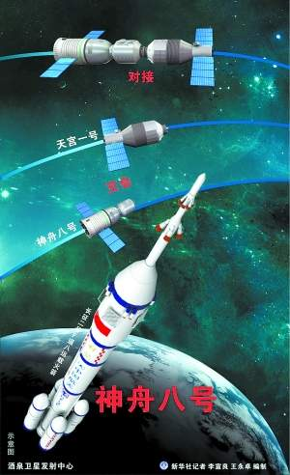

Slide 46
走入太空
小弟弟，你回去的时候，一定要把我带上，我真想回家看看。

Slide 47
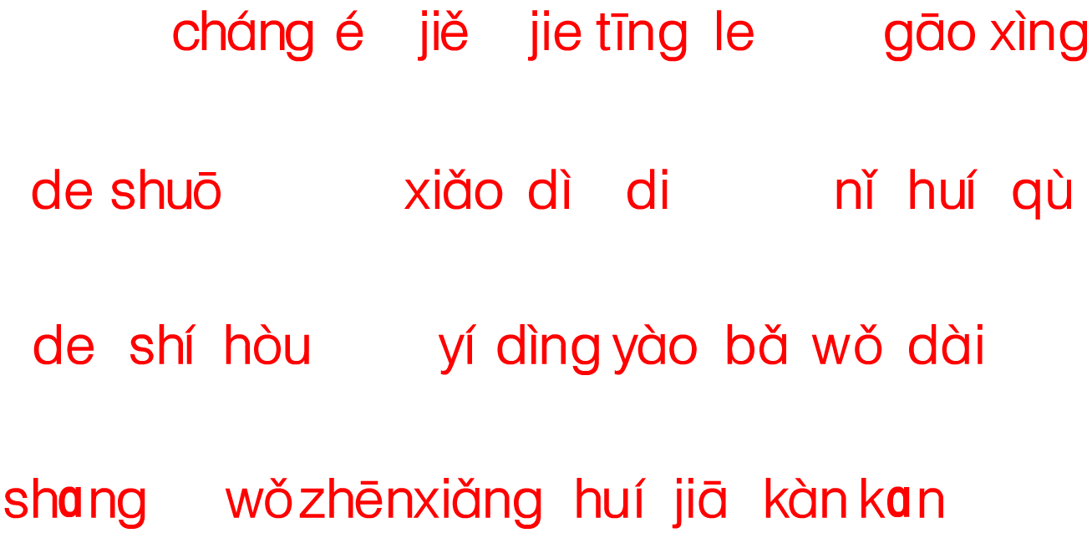
嫦娥姐姐听了，高兴地说：“小弟弟，你回去的时候，一定要把我带上，我真想 回家看看。”
3

Slide 48
嫦娥姐姐听了，高兴地说：“小弟弟，你回去的时候，一定要把我带上，我真想 回家看看。”
3

Slide 49


讲一讲
嫦娥姐姐听了飞船弟弟的话为什么非常高兴呢？
她想看看现在的家乡是什么样。
因为她
想回家乡。

Slide 50
xiǎnɡ yì xiǎnɡ,chánɡ é jiějie huí dào jiā xiāng
想一想,嫦娥姐姐回到家乡，
huì kàn dào jiā xiāng de nǎ xiē biàn huà
会看到家乡的哪些变化?
如果你看到了回来的嫦娥姐姐，你打算怎样接待她呢？

Slide 51
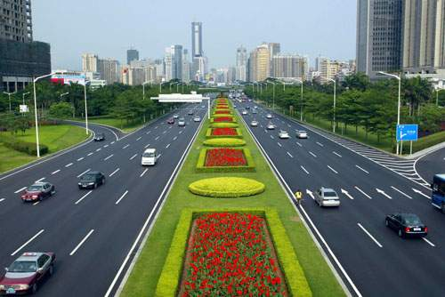

Slide 52
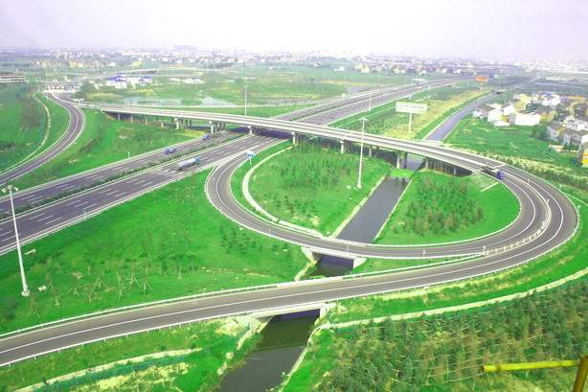

Slide 53
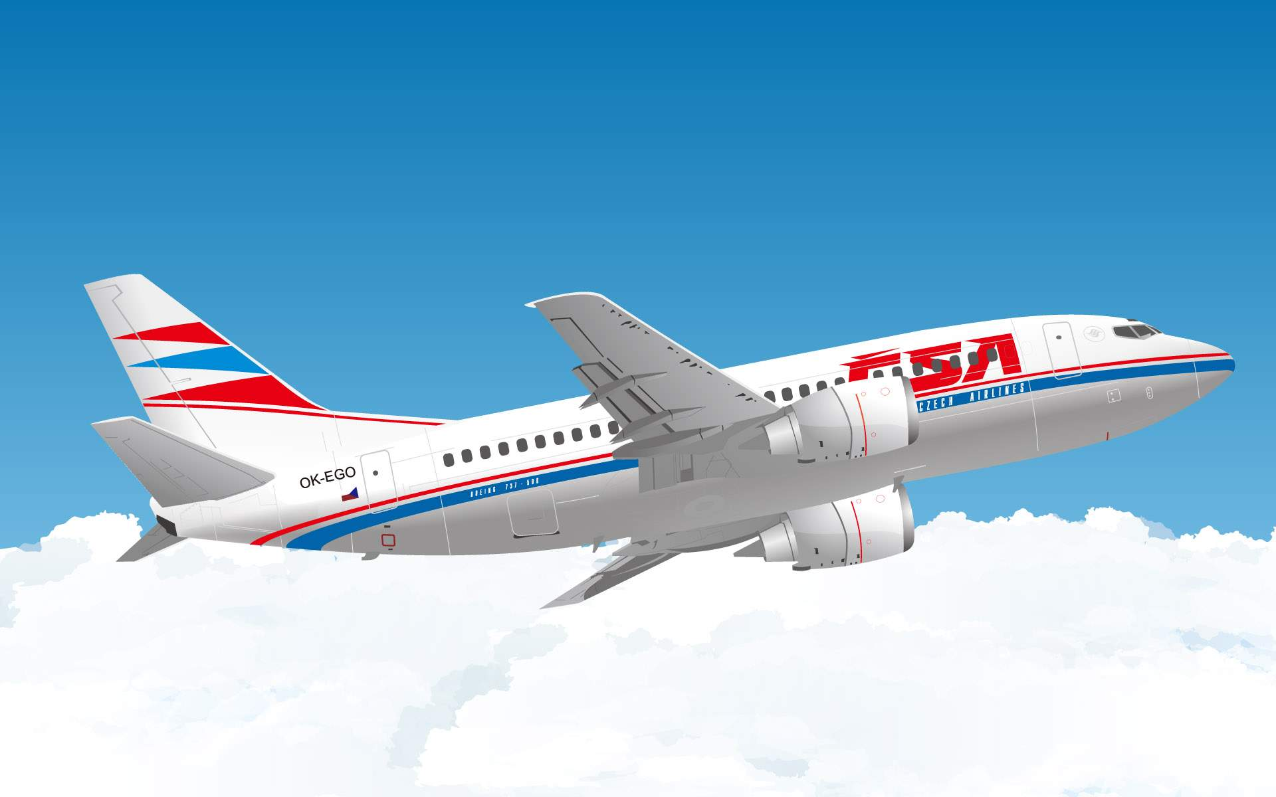

Slide 54
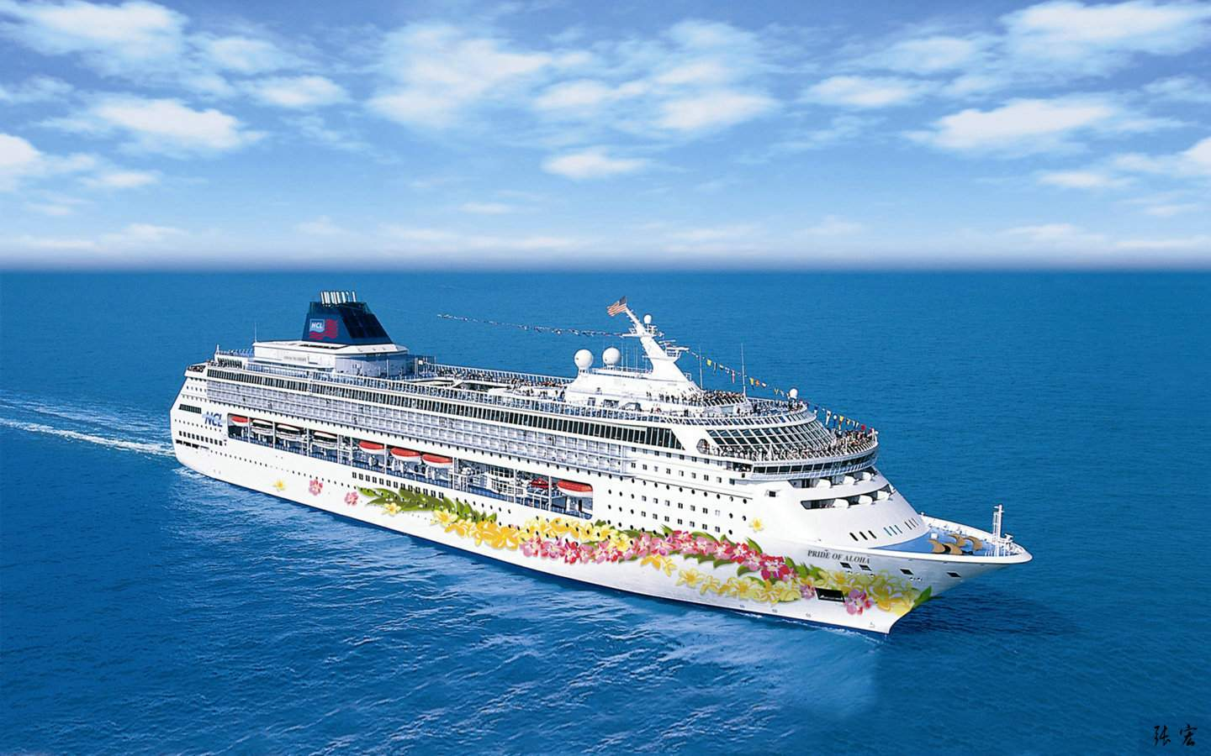

Slide 55
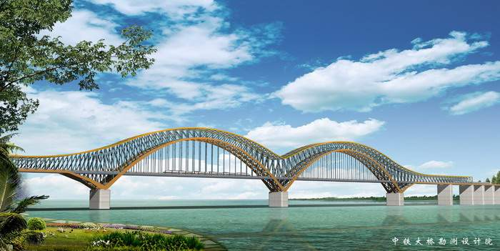

Slide 56
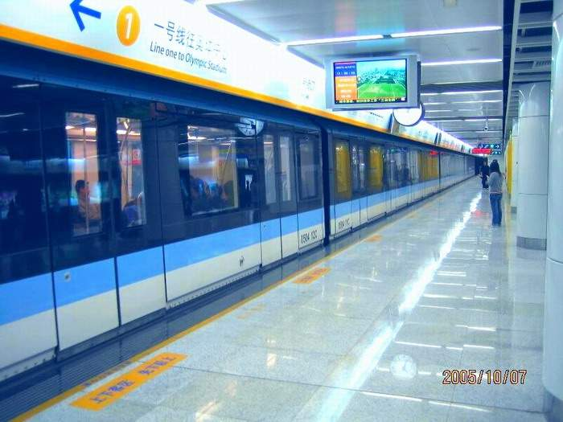

Slide 57
chánɡ é jiě jie kàn dào dì
嫦娥姐姐看到地上 。
嫦娥姐姐看到天上 。
hǎi
嫦娥姐姐看到海里 。
嫦娥姐姐看到 。

Slide 58
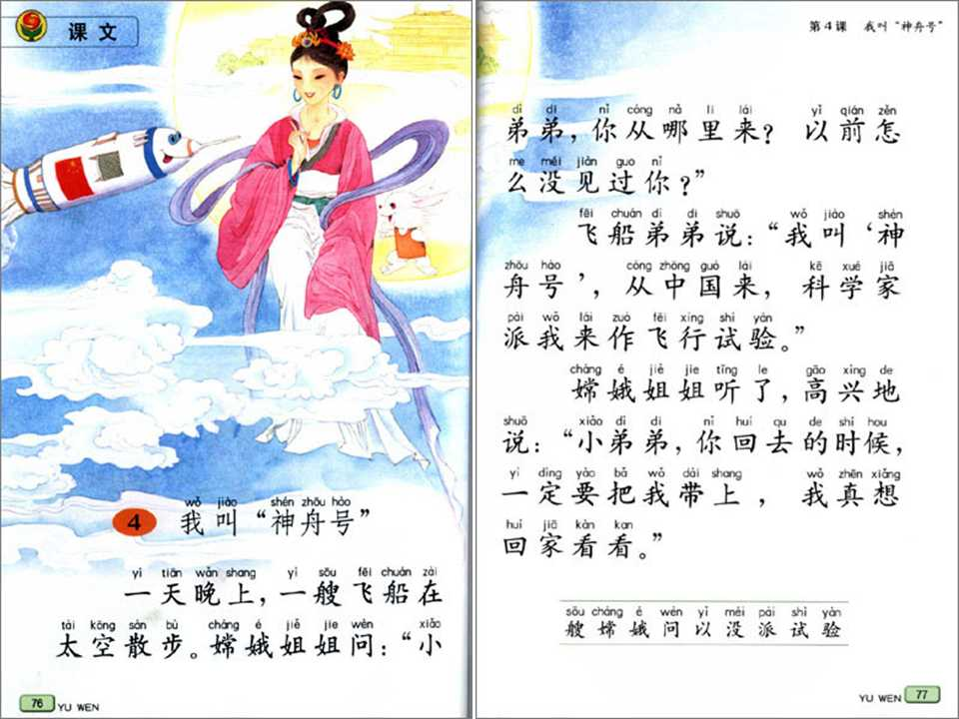
2
3
1

Slide 59
我叫“神舟号”
一天晚上，一艘飞船 。嫦娥姐姐问“小弟弟， ？ ？”
飞船弟弟说：“ ‘神舟号’，从 ，科学家 。”
嫦娥姐姐听了， 地说：“小弟弟， ， ， 。”

Slide 60

小小收获
这篇课文写“神舟号”飞船和嫦娥姐姐在太空中相见，嫦娥姐姐遇到“神舟号”飞船很高兴，“神舟号”飞船很自豪。小朋友，你读了这篇课文有什么感受呢？
高兴
自豪

Slide 61
飞
飞行起飞飞机

Slide 62
在
现在在世在意

Slide 63
你
你们你的

Slide 64
来
回来过来

Slide 66
么
怎么什么

Slide 67
piě zhé

Slide 68
去
回去过去

Slide 70
的
你的我的

Slide 72
piě zhé héng gōu
héng zhé xié gōu

Slide 73
sōu wèn yǐ méi
艘 问 以 没 pài shì yàn
派 试 验

Slide 74
fēi zài nǐ lái
飞 在 你 来 me qù de
么 去 的

Slide 75
艘 问 以 没
派 试 验
飞 在 你 来
么 去 的

Slide 76
你：共几笔，第四笔是什么？
飞：共几笔，第一笔是什么？第二笔是什么
么：共几笔？第二笔是什么？
来：共几笔？第3笔是什么？

Slide 77
shén zhōu hào fēi chuán dì di
神 舟 号 飞 船 弟弟
嫦 娥 姐 姐 一 艘 以 前
没 有 飞 行 试 验 在 散 步
你的 回 去 时候 从 来
cháng é jiě jie sōu yǐ qián
méi you xing shì yàn zài sàn bù
nǐ de huí qù shí hou cóng lái

Slide 78

fēi lái fēi qù
nǐ men
飞来飞去
你们
zhèng zài
wǒ men
正在
我们
fēi niǎo
nǐ de
飞鸟
你的
Xià lái
下来
怎
么

Slide 79
来---去
上---
下
大---
小
南---
北
你---
我

